Slide 1
ПАСПОРТ ОБЪЕКТА
МИНИСТЕРСТВА ОБРАЗОВАНИЯ РД
МКОУ « Хуштадинская средняя общеобразовательная школа»
368904 РД Цумадинский район с.Хуштада
Ответственный за отработку:
Омаров Ш.А.
Тел.: нет
Моб.: 8-9894707552

Slide 2
ПАСПОРТ ОБЪЕКТА МИНИСТЕРСТВА ОБРАЗОВАНИЯ РД
МКОУ «Тисси-Ахитлинская средняя общеобразовательная школа»
(лист согласования)
СОГЛАСОВАНО
Отдел по ГО и ЧС
МР «Цумадинский район»
Ф.И.О.
« » 2015 г.
м.п.
УТВЕРЖДАЮ
Директор объекта
Омаров Ш.А.
« » 2015 г.
м.п.
СОГЛАСОВАНО
Министерство образования
Республики Дагестан
Ф.И.О.
« » 2015 г.
м.п.

Slide 3
ПАСПОРТ ОБЪЕКТА МИНИСТЕРСТВА ОБРАЗОВАНИЯ РД
МКОУ «Тисси-Ахитлинская средняя общеобразовательная школа»
(содержание)
Наименование | № Слайда
Содержание | 3
Космический снимок | 4
Схема расположения объекта на местности | 5
План расположения объекта на местности | 6-7
План-эвакуации | 8
План чердака объекта | 9
Оперативно-технические характеристики объекта | 10-13
Лист учета проверки надзорными органами. Заключение пожарной безопасности. Акт проверки государственного контроля | 14-16
Декларация пожарной безопасности | 17-20

Slide 4
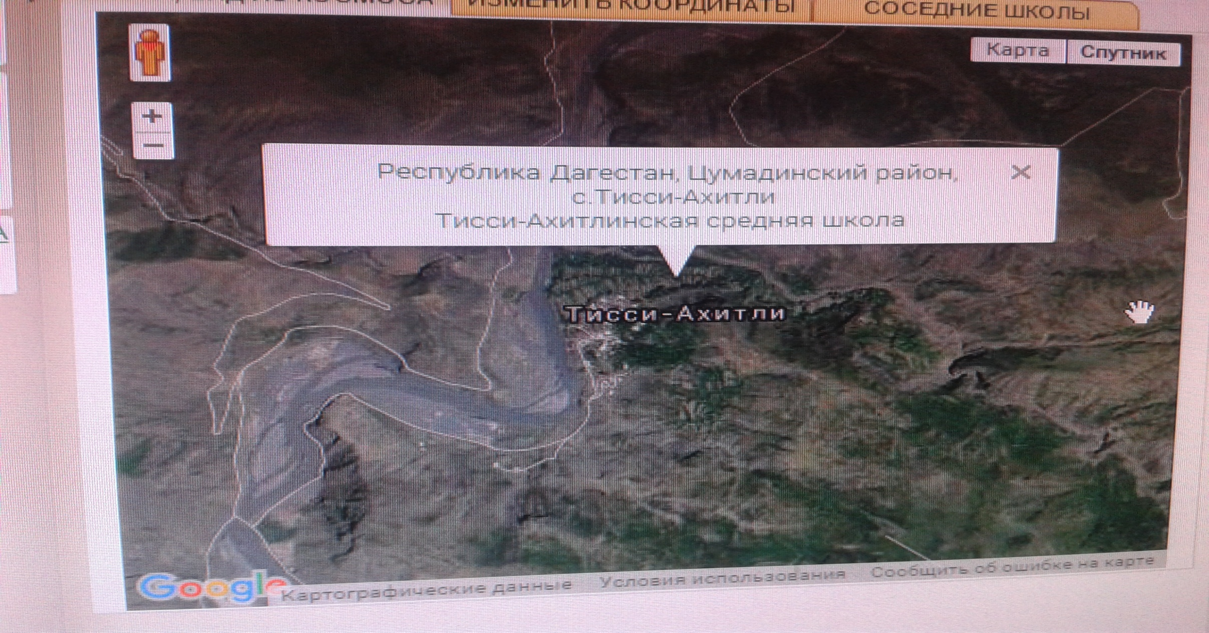
ПАСПОРТ ОБЪЕКТА МИНИСТЕРСТВА ОБРАЗОВАНИЯ РД
МКОУ «Тисси-Ахитлинская средняя общеобразовательная школа»
(космический снимок)
МКОУ «Хуштадинская средняя общебразовательная школа»
368904 РД Цумадинский район с.Хуштада
Эл. Адрес: hushtadasosh@yandex.ru
телефон/факс нет
Главный врач – Дибирасулаев Хейрул-Анам Магомедович
моб:____________________

Slide 5
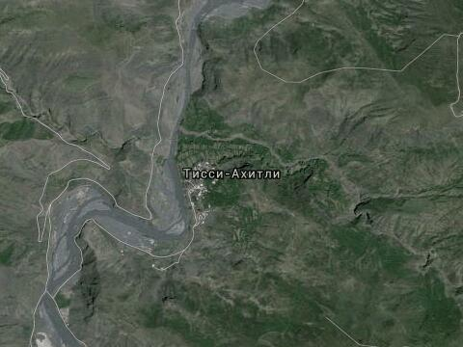
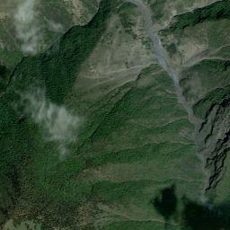
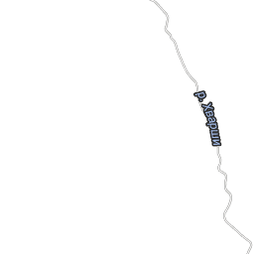
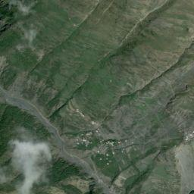
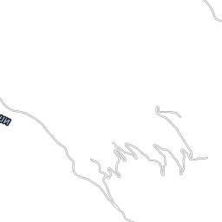
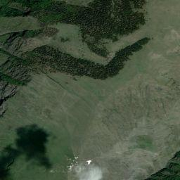
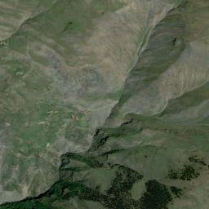
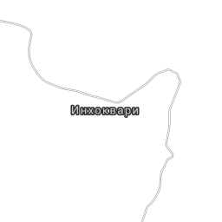
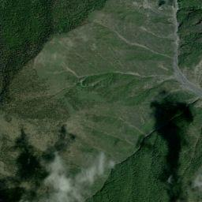
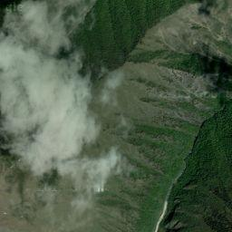
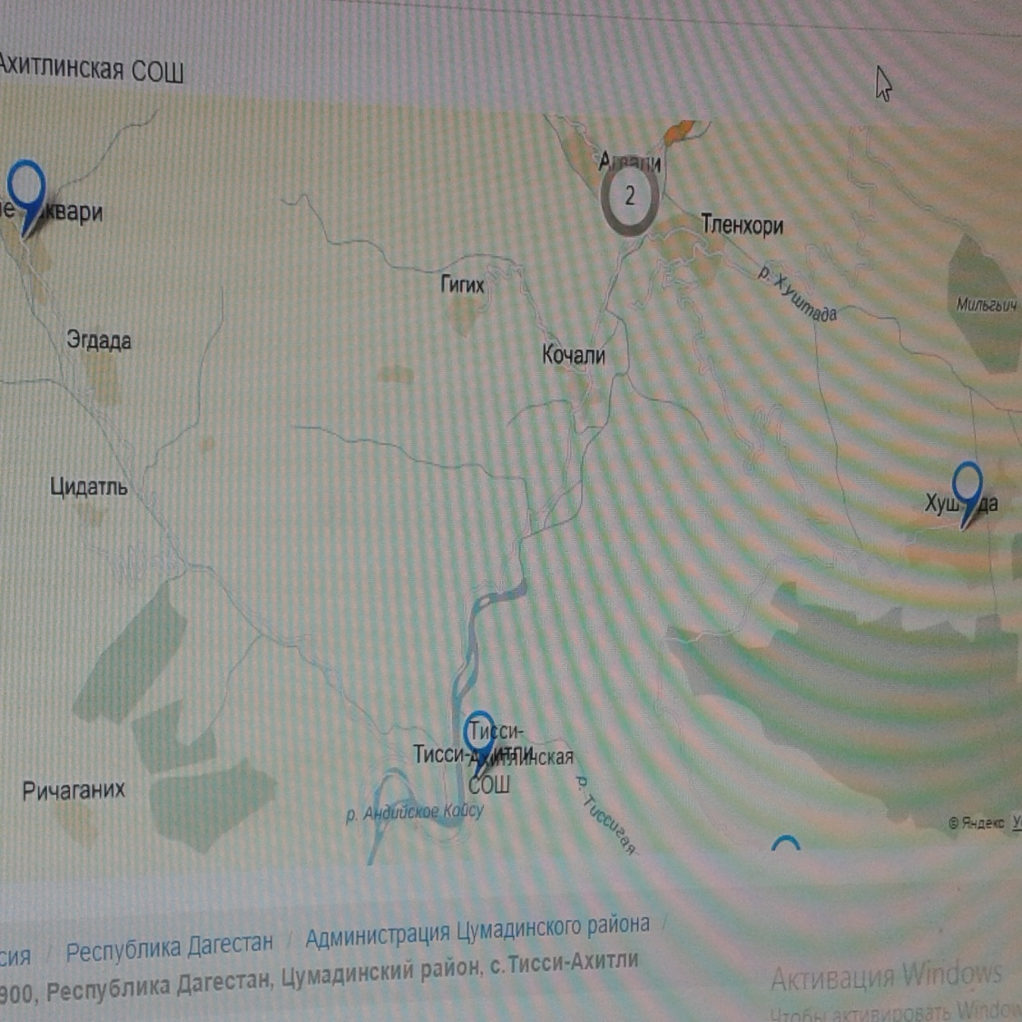
ШКОЛА, ВИД ИЗ КОСМОСА
ИЗМЕНИТЬ КООРДИНАТЫ
СОСЕДНИЕ ШКОЛЫ
СООБЩЕСТВО
МАТЕРИАЛЫ
ШКОЛА
БЛОГ
СТРАНИЦА ШКОЛЫ МАТЕРИАЛЫ
ЧАТ
БЛОГ ШКОЛЫ СООБЩЕСТВО
Вы здесь:
Тисси-Ахитлинская средняя школа / Вид из космоса
Школа на карте и вид из космоса
Тисси-Ахитлинская средняя школа
 | Директор: Магомедов М А
Республика Дагестан, Цумадинский район, с.Тисси-Ахитли Тисси-Ахитлинская средняя школа
ПАСПОРТ ОБЪЕКТА МИНИСТЕРСТВА ОБРАЗОВАНИЯ РД
МКОУ «Тисси-Ахитлинская средняя общеобразовательная школа»
(схема расположения объекта на местности)
ГБУ «Цумадинская ЦРБ»
36890, РД Цумадинский район,с.Кочали
Главный врач – Дибирасулаев Х.М.
моб:______________
скорая помощь8963-374-52-99
Общая характеристика населенного пункта:
- площадь территории – 0,3кв км
- количество проживающего населения – 493 чел.
- (из них детей 110)
- количество домов –121 (из них нежилых 0);
- социально-значимых объектов – 2;
- котельных – 1;
- д/к – 1
- детский сад – 1
- школы – 1
7км
ЦРБ
500
ПЧ - 15
5 км
7 км
Начальник РОВД по Цумадинскому району
Магомедов Эльдар Ахмедович
моб:8963-410-52-51
Дежурная часть – 8(273) 2-52-34
Начальник ПЧ-15 Магомедов Магомед Магомедович
моб: 8-928-571-97-08
8-909-483-53-78
диспетчерская –
8(273) 2-52-66
ОБЩАЯ ИНФОРМАЦИЯ
Год постр-ки | Дата послед. кап. ремонта | Кол-во этажей | Общ.выс. | Размеры геометрич. (Жилого здания) | Общ. площ. компл. | Среднее количество нахождения людей / персонала в здании (чел.) | Количество людей / персонала находящихся в здании круглосуточно | Количество выходов
1975 | 1991 | 1 | 6 | 12х50 м | 600 м² | 35 | 2 | 3
Загрузите фото школы
Фото нашей школы

Slide 6
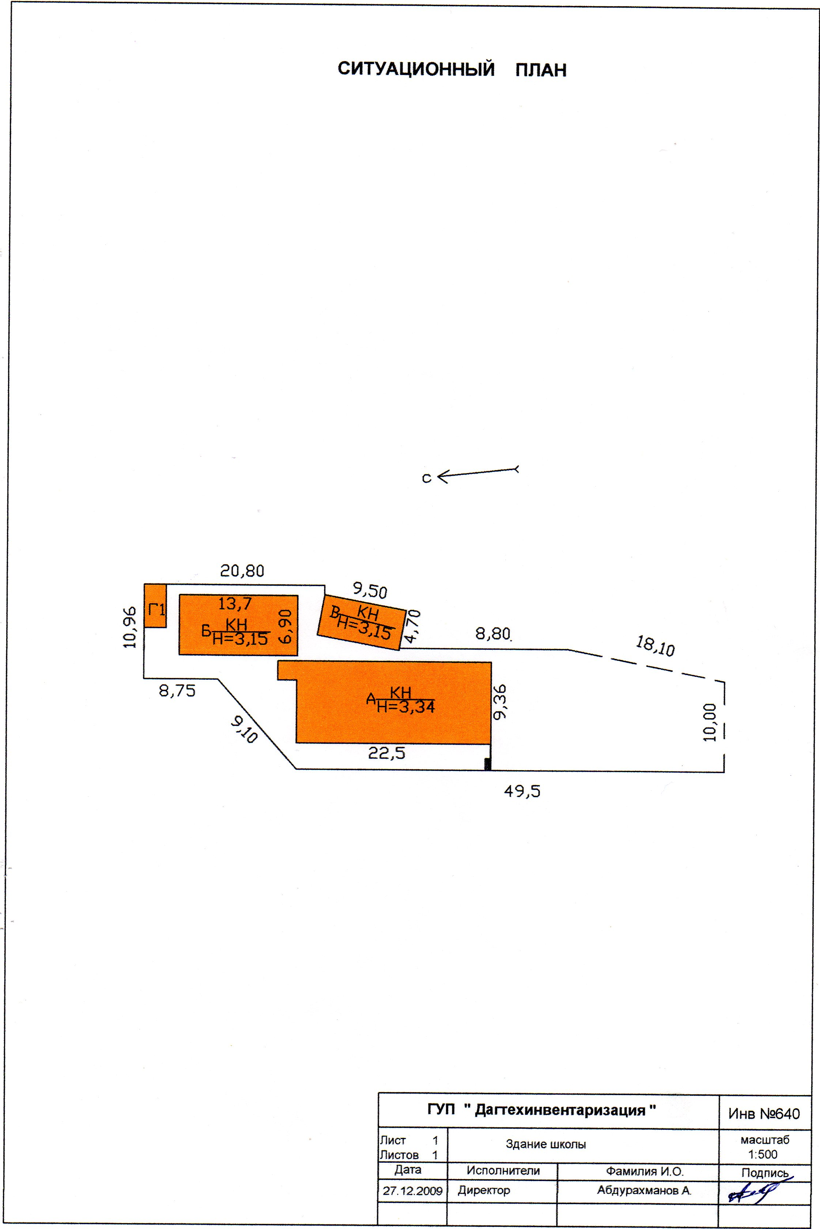
ПАСПОРТ ОБЪЕКТА МИНИСТЕРСТВА ОБРАЗОВАНИЯ РД
МКОУ «Тисси-Ахитлинская средняя общеобразовательная школа»
(план расположения объекта на местности)

Slide 7
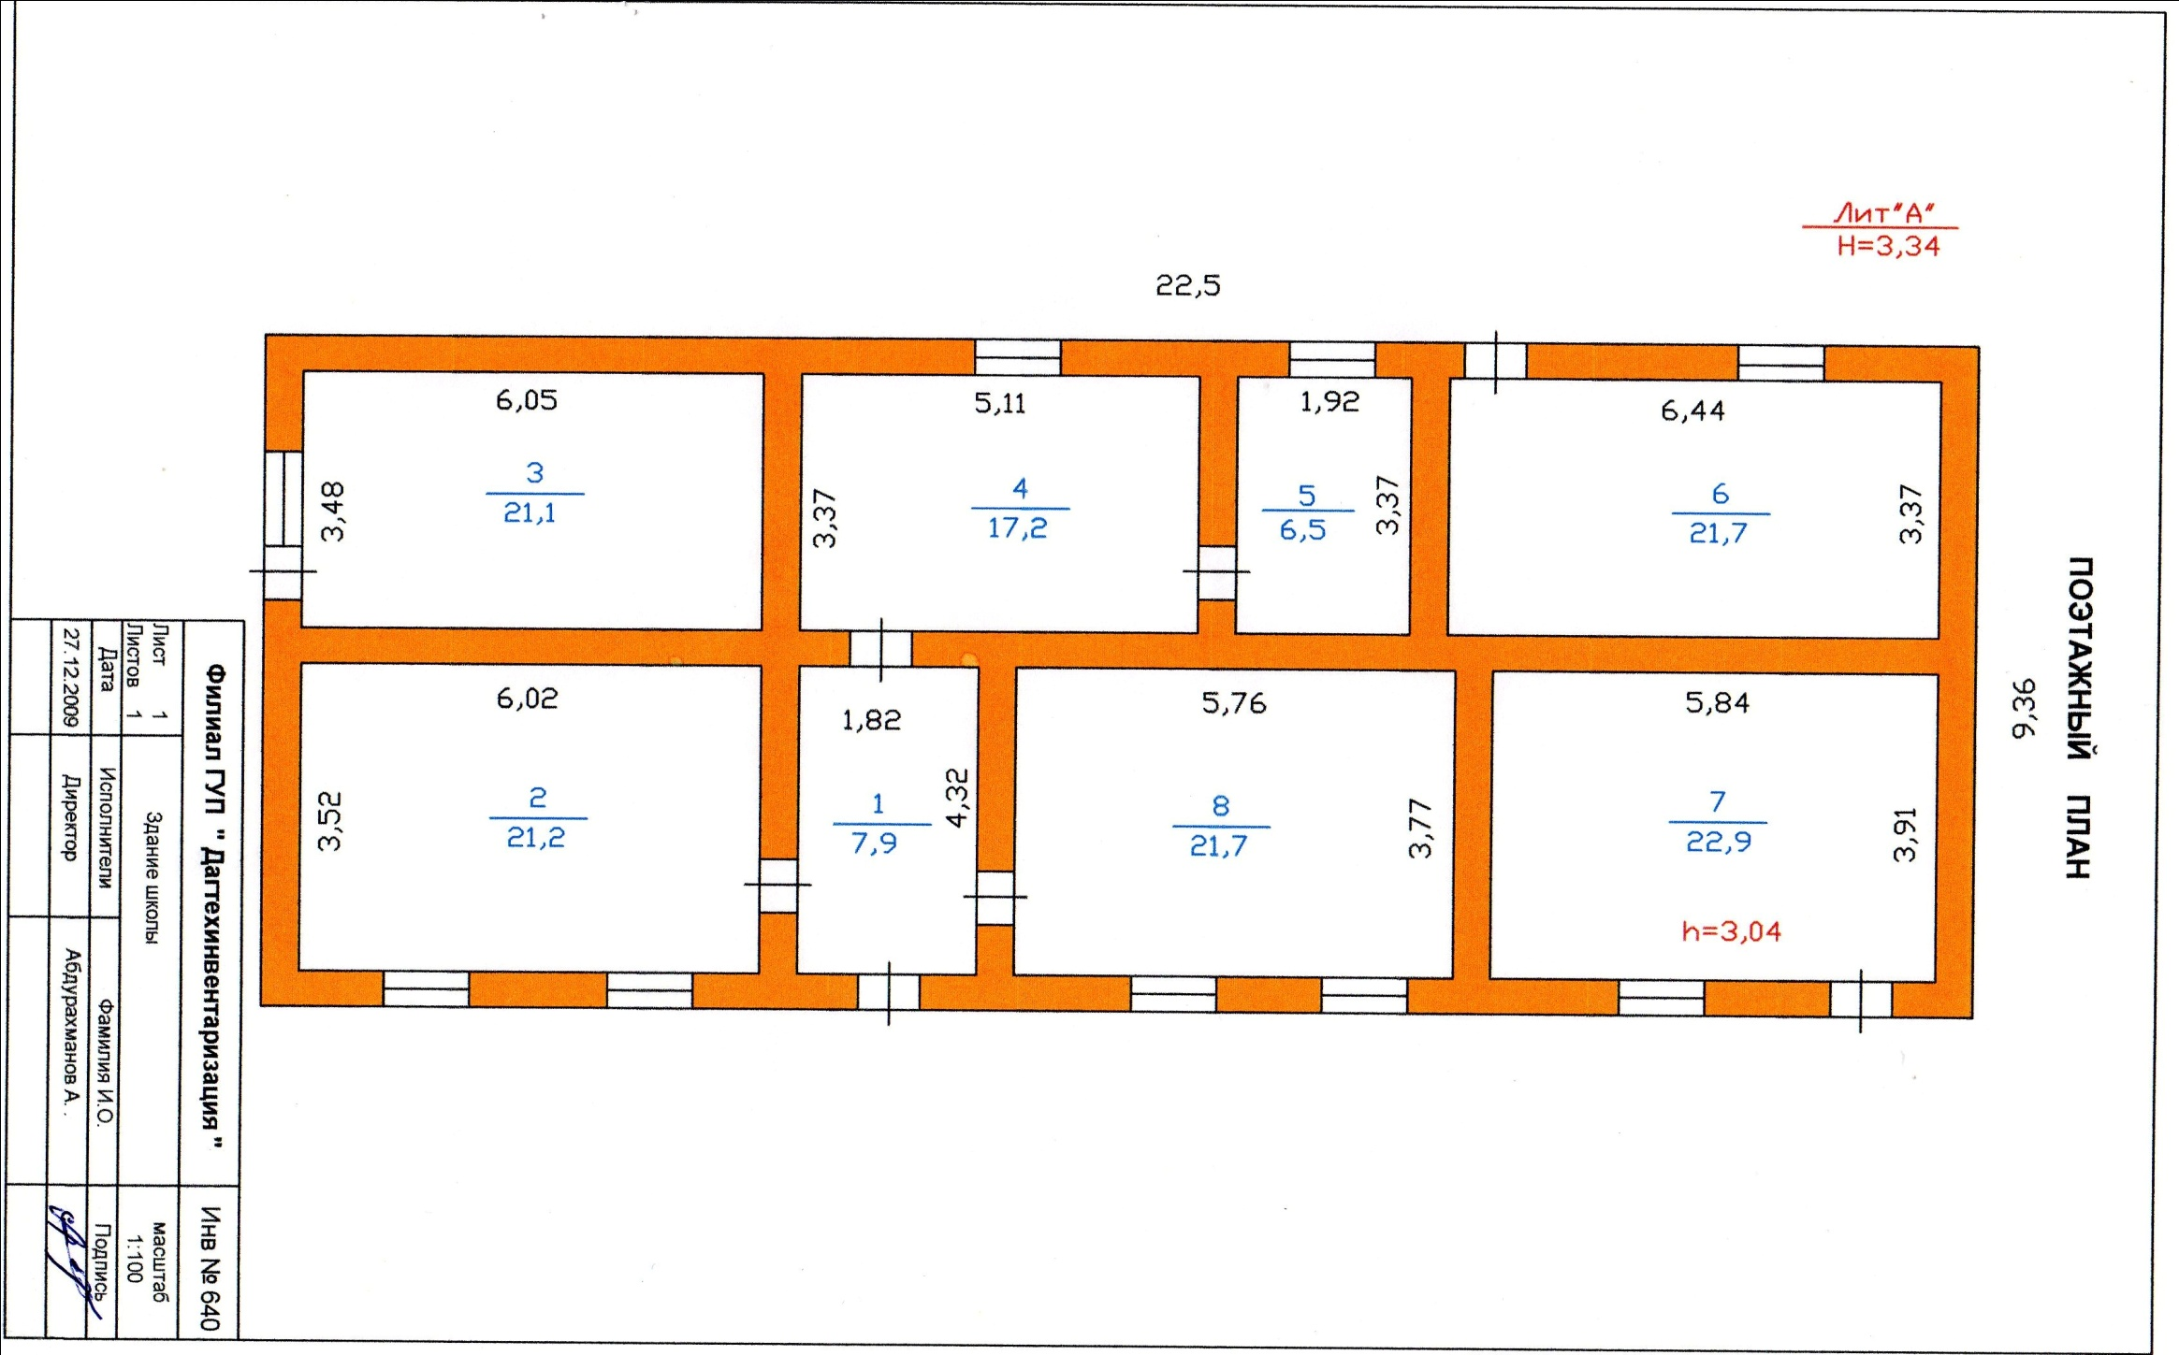
ПАСПОРТ ОБЪЕКТА МИНИСТЕРСТВА ОБРАЗОВАНИЯ РД МКОУ «Тисси-Ахитлинская средняя общеобразовательная школа» (план расположения объекта на местности)

Slide 8
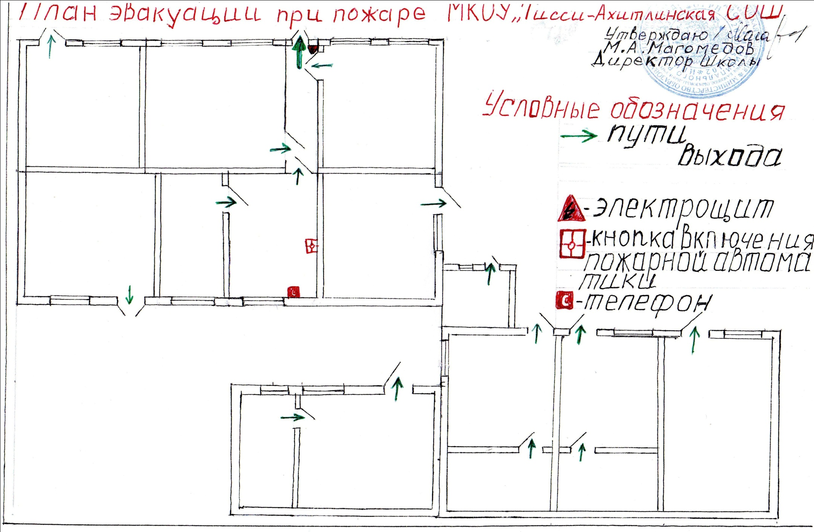
ПАСПОРТ ОБЪЕКТА МИНИСТЕРСТВА ОБРАЗОВАНИЯ РД
МКОУ «Тисси-Ахитлинская средняя общеобразовательная школа»
(план эвакуации)

Slide 9
ПАСПОРТ ОБЪЕКТА МИНИСТЕРСТВА ОБРАЗОВАНИЯ РД
МКОУ «Тисси-Ахитлинская средняя общеобразовательная школа»
(план чердака объекта)

Slide 10
ПАСПОРТ ОБЪЕКТА МИНИСТЕРСТВА ОБРАЗОВАНИЯ РД
МКОУ «Тисси-Ахитлинская средняя общеобразовательная школа»
(оперативно-технические характеристики объекта)
№ п\п | Перечень показателей пожарно-тактической характеристики объекта | Значение показателей пожарно-тактической характеристики объекта
1. | Назначение здания | школа
2. | Степень огнестойкости здания | 3 степень огнестойкости
3. 3.1 3.2 | Количество находящихся людей в здании: в дневное время в ночное время | чел. 103; детей 74 чел.; больных – чел. чел. 2; детей - чел.; больных – чел.
4. 4.1 4.2 4.3 4.4 4.5 4.6 | Строительные и конструктивные особенности здания: этажность общая высота размеры (геометрические) назначение подвала наличие чердака тех. этажа | 1 этажное 5 метров 30 * 15 метров нет есть нет
5. 5.1.1 5.1.2 | Строительные конструкции: Наружные стены Перегородки | Предел огнестойкости 60 мин. (потеря огнестойкости) Пожарная опасность (умереннопожароопасные) Предел огнестойкости 20 мин. (потеря несущей стойкости) Пожарная опасность (умереннопожароопасные)

Slide 11
ПАСПОРТ ОБЪЕКТА МИНИСТЕРСТВА ОБРАЗОВАНИЯ РД
МКОУ «Тисси-Ахитлинская средняя общеобразовательная школа»
(оперативно-технические характеристики объекта)
№ п\п | Перечень показателей пожарно-тактической характеристики объекта | Значение показателей пожарно-тактической характеристики объекта
5.1.3 5.1.4 5.1.5 | Перекрытия Кровля Лестничные клетки | Предел огнестойкости 15 мин. (потеря целостнотсти) Пожарная опасность (умереннопожароопасные) Предел огнестойкости 15 мин. (потеря целостнотсти) Пожарная опасность (умереннопожароопасные) нет
5.2 5.2.1 5.2.2 | Строительные материалы: Перегородки Перекрытия | Горючесть: умеренногорючие Воспламеняемость: умеренновоспламеняемые Распространение пламени по поверхности: умереннораспространяемые Дымообразующая способность: с умеренной дымообразующей способностью ц

Slide 12
ПАСПОРТ ОБЪЕКТА МИНИСТЕРСТВА ОБРАЗОВАНИЯ РД
МКОУ «Тисси-Ахитлинская средняя общеобразовательная школа»
(оперативно-технические характеристики объекта)
№ п\п | Перечень показателей пожарно-тактической характеристики объекта | Значение показателей пожарно-тактической характеристики объекта
5.2.3 5.2.4 | Кровля Лестничные клетки | Горючесть: нормальногорючие Воспламеняемость: умеренновоспламеняемые Распространение пламени по поверхности: умереннораспространяющие Дымообразующая способность: с умеренной дымообразующей способностью Токсичность: умеренноопасные нет
6. | Предел огнестойкости и вид противопожарных преград | нет
7. | Пути эвакуации | Дверные и оконные проемы
8. | Места отключения электроэнергии, вентиляции, дымоудаления. | Электроэнергия от электрощитовой
9. | Основные элементы опасности для людей при пожаре. | нет
10. 10.1 10.2 10.3 10.4 | Противопожарное водоснабжение количество пожарных водоемов, их емкость пожарный водопровод, его вид, расход воды; количество гидрантов; наличие и количество внутренних пожарных кранов; | -; нет; нет; нет;

Slide 13
ПАСПОРТ ОБЪЕКТА МИНИСТЕРСТВА ОБРАЗОВАНИЯ РД
МКОУ «Тисси-Ахитлинская средняя общеобразовательная школа»
(оперативно-технические характеристики объекта)
№ п\п | Перечень показателей пожарно-тактической характеристики объекта | Значение показателей пожарно-тактической характеристики объекта
10.5 10.6 10.7 | -тип соединения и диаметр внутренних пожарных кранов; требуемый расход воды на нужды пожаротушения: способы подачи воды | нет; 9 л/с. от автоцистерны: с установкой на ПГ- расстояние 50 м.
11. | Помещения с наличием взрывоопасных веществ и материалов | нет
12. | Наличие устройств автоматического пожаротушения и автоматической пожарной сигнализации | Автоматическая пожарная сигнализация «Гранит – 8».

Slide 14
ПАСПОРТ ОБЪЕКТА МИНИСТЕРСТВА ОБРАЗОВАНИЯ РД
МКОУ «Тисси-Ахитлинская средняя общеобразовательная школа»
(лист учёта проверки надзорными органами)
№ п/п | ДАТА ПРОВЕРКИ | ПРОВЕРЯЮЩИЙ ОРГАН | ВЫНЕСЕННОЕ РЕШЕНИЕ
1. | 27.08.2009 (Плановая) | ОНД по Цумадинскому району
2.
3.
4.
5.
6.
7.
8.
9.
10.
11.
12.

Slide 15
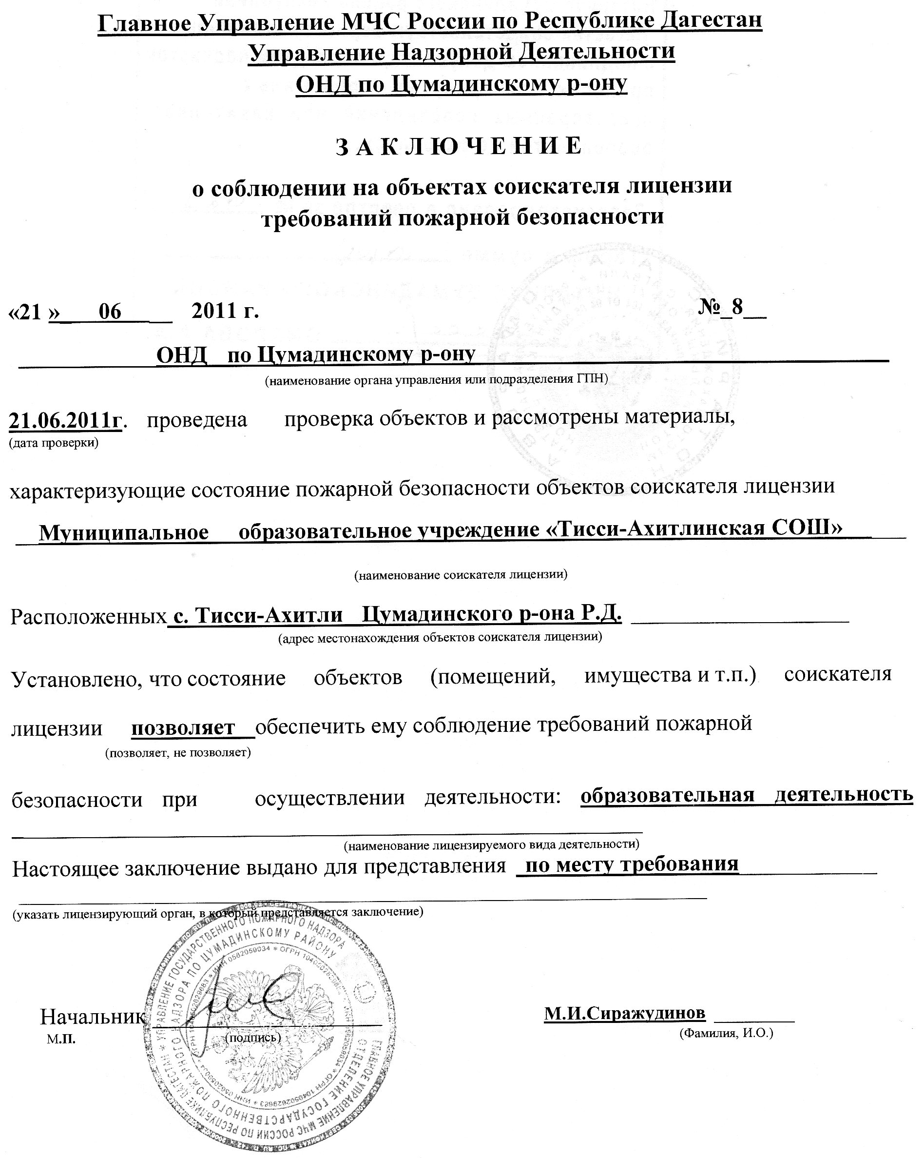
ПАСПОРТ ОБЪЕКТА МИНИСТЕРСТВА ОБРАЗОВАНИЯ РД
МКОУ « Тисси-Ахитлинская средняя общеобразовательная школа»
(Заключение о соблюдении на объекте требований пожарной безопасности)

Slide 16
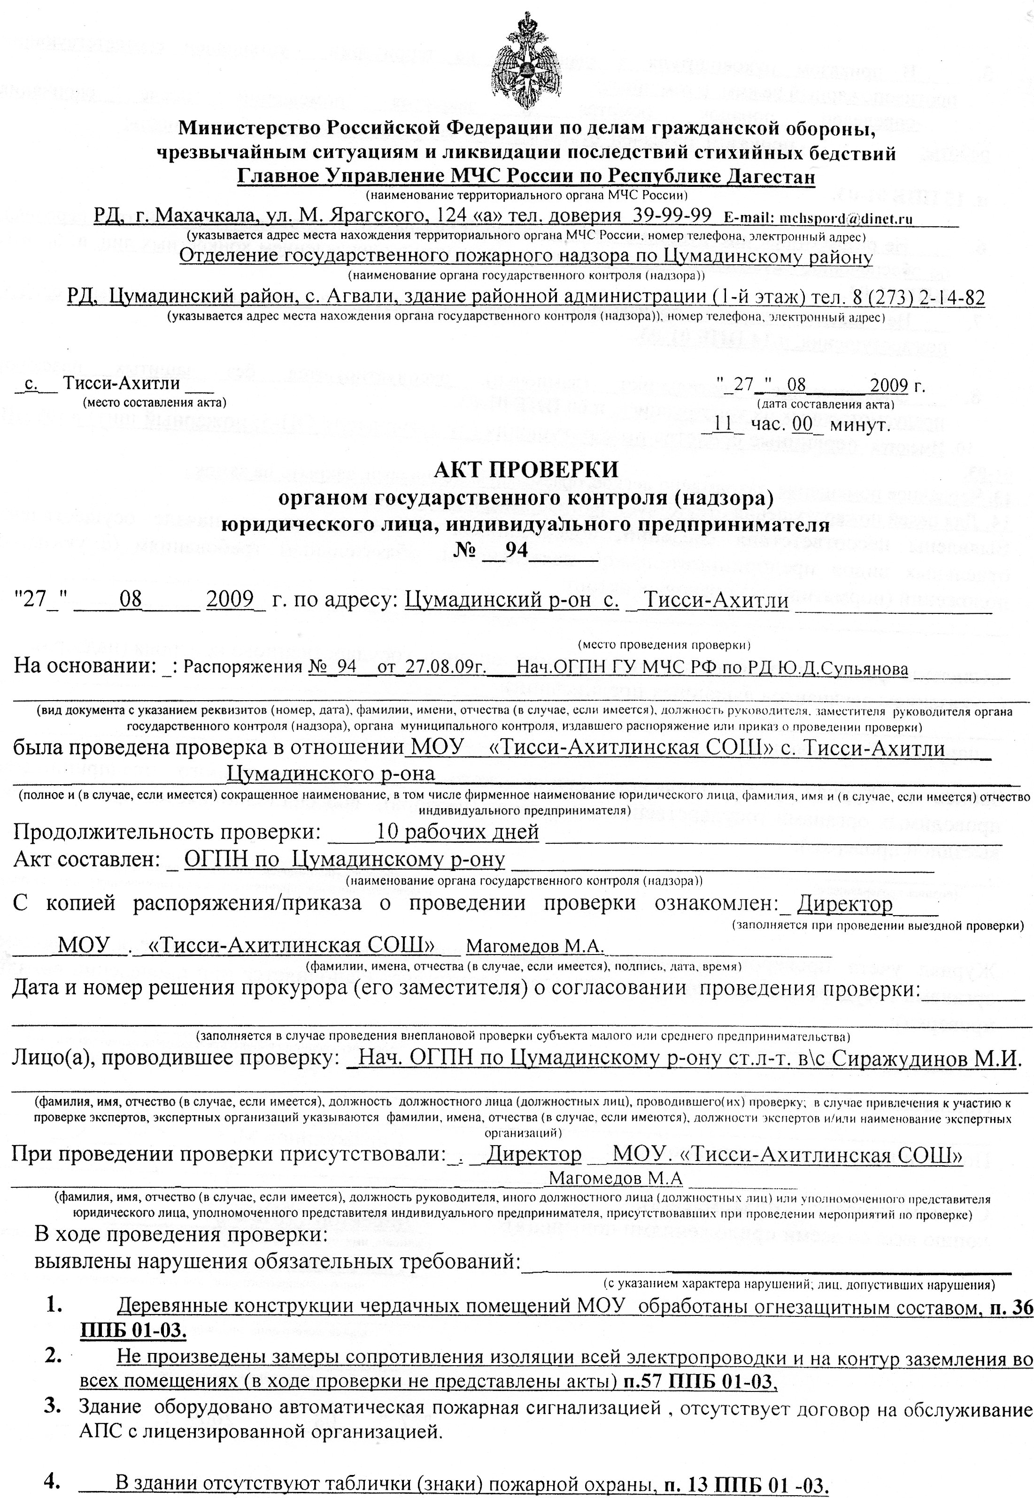
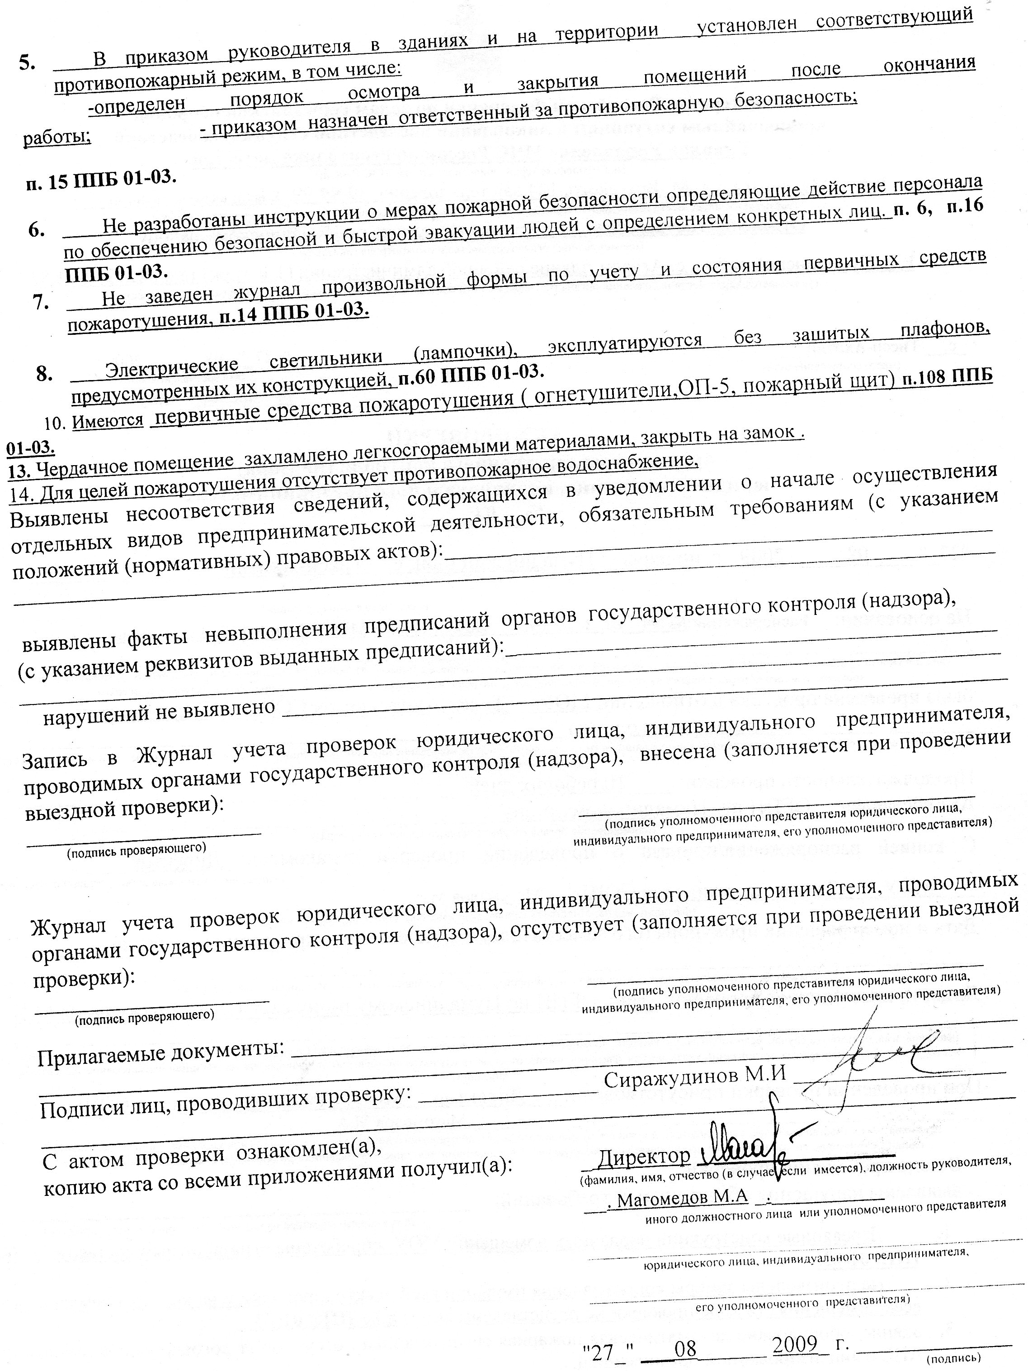
ПАСПОРТ ОБЪЕКТА МИНИСТЕРСТВА ОБРАЗОВАНИЯ РД МКОУ « Тисси-Ахитлинская средняя общеобразовательная школа» (Акт проверки органом государственного контроля (надзора) МКОУ «Тисси-Ахитлинская СОШ»)

Slide 17
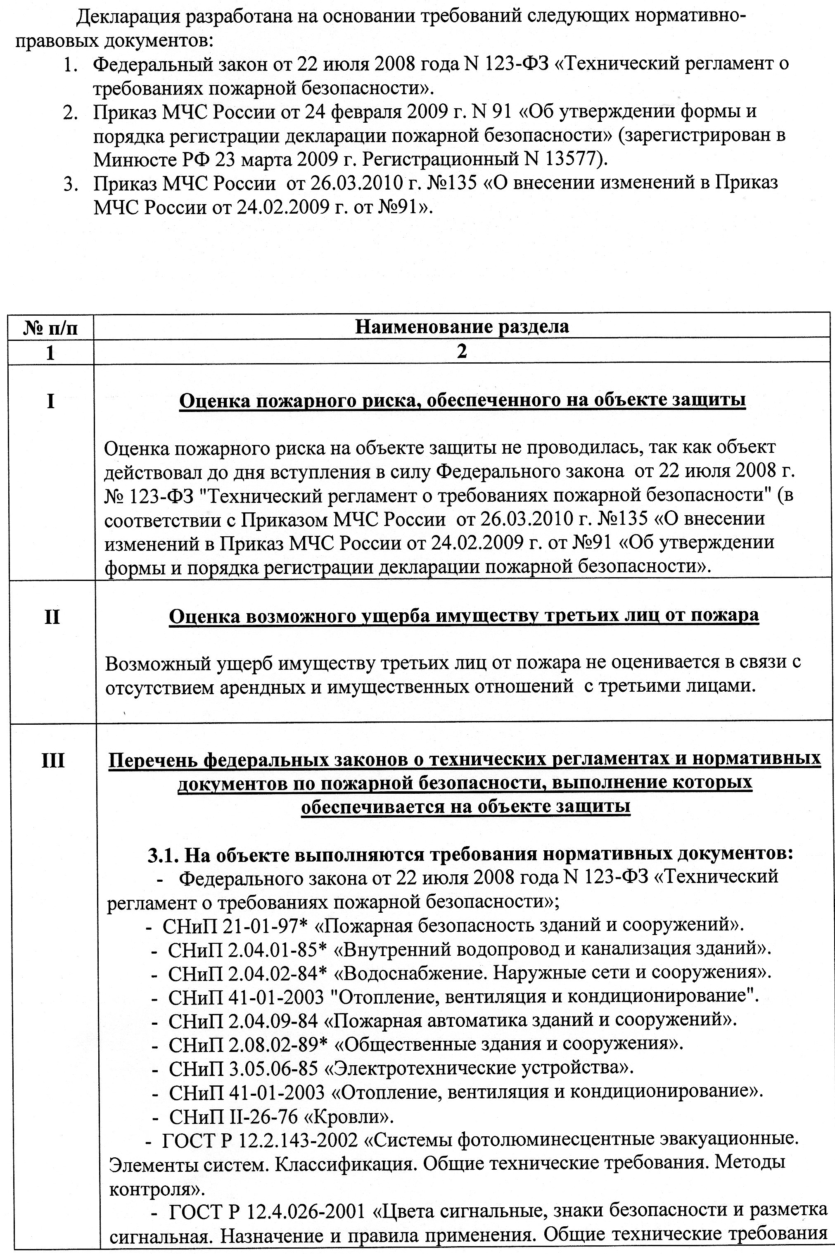
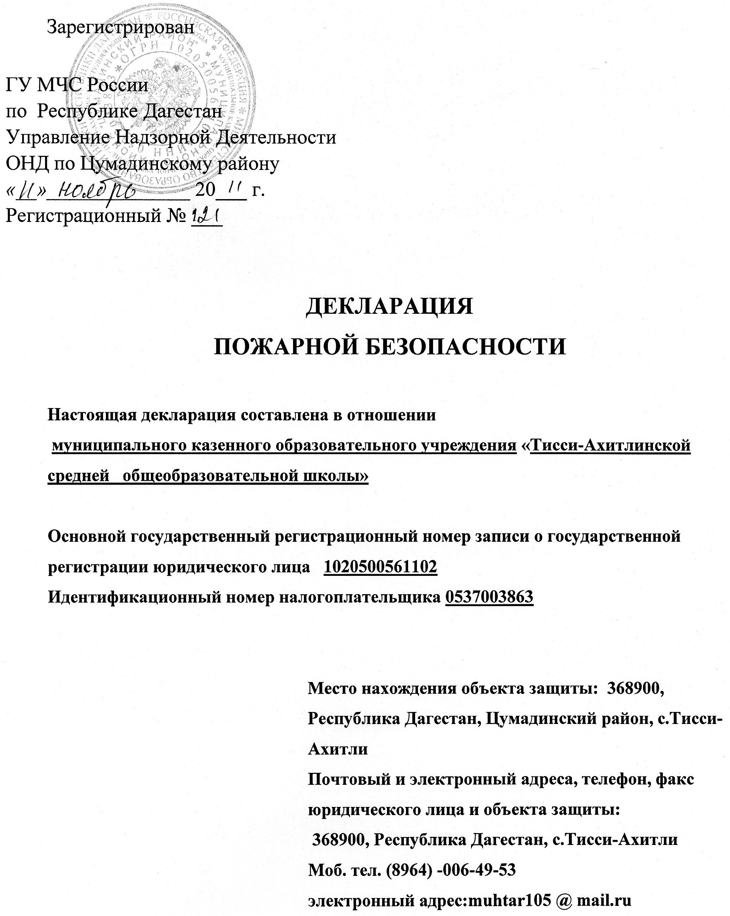
ПАСПОРТ ОБЪЕКТА МИНИСТЕРСТВА ОБРАЗОВАНИЯ РД МКОУ « Тисси-Ахитлинская средняя общеобразовательная школа» (Декларация пожарной безопасности)

Slide 18
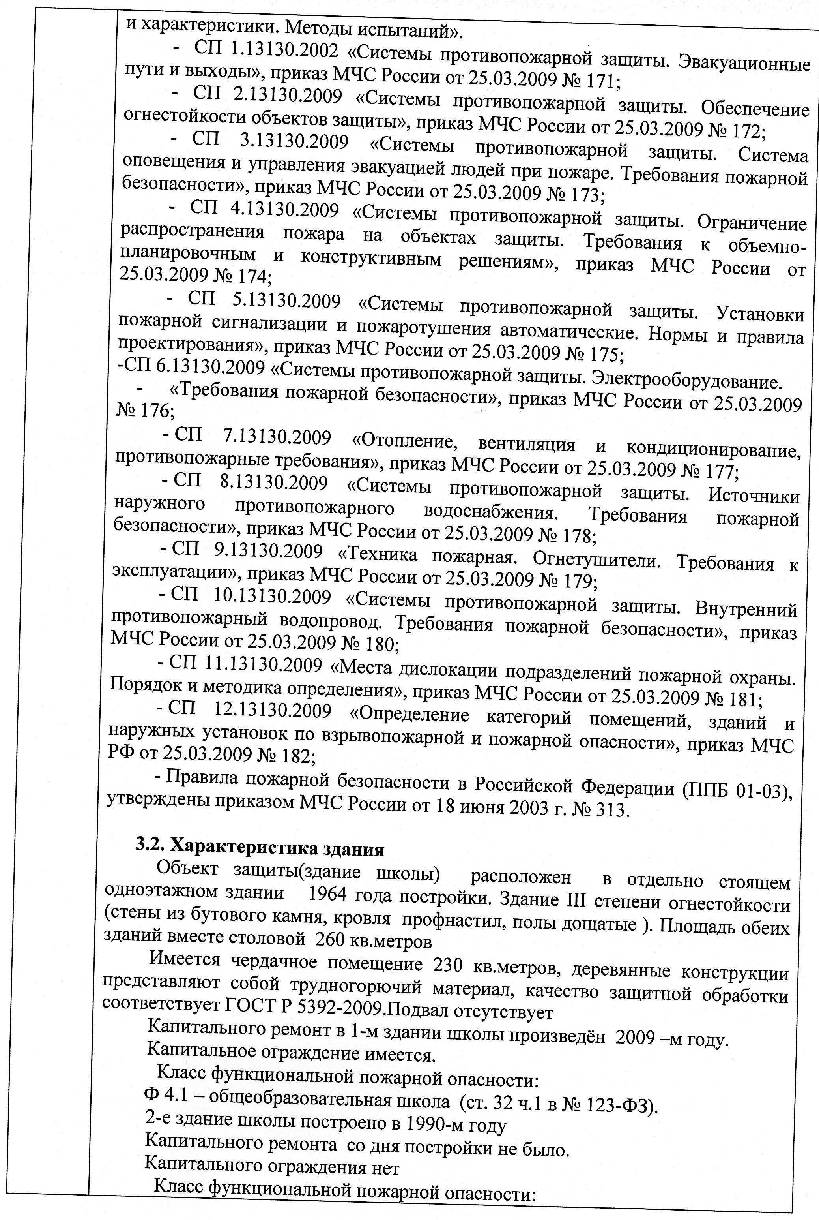
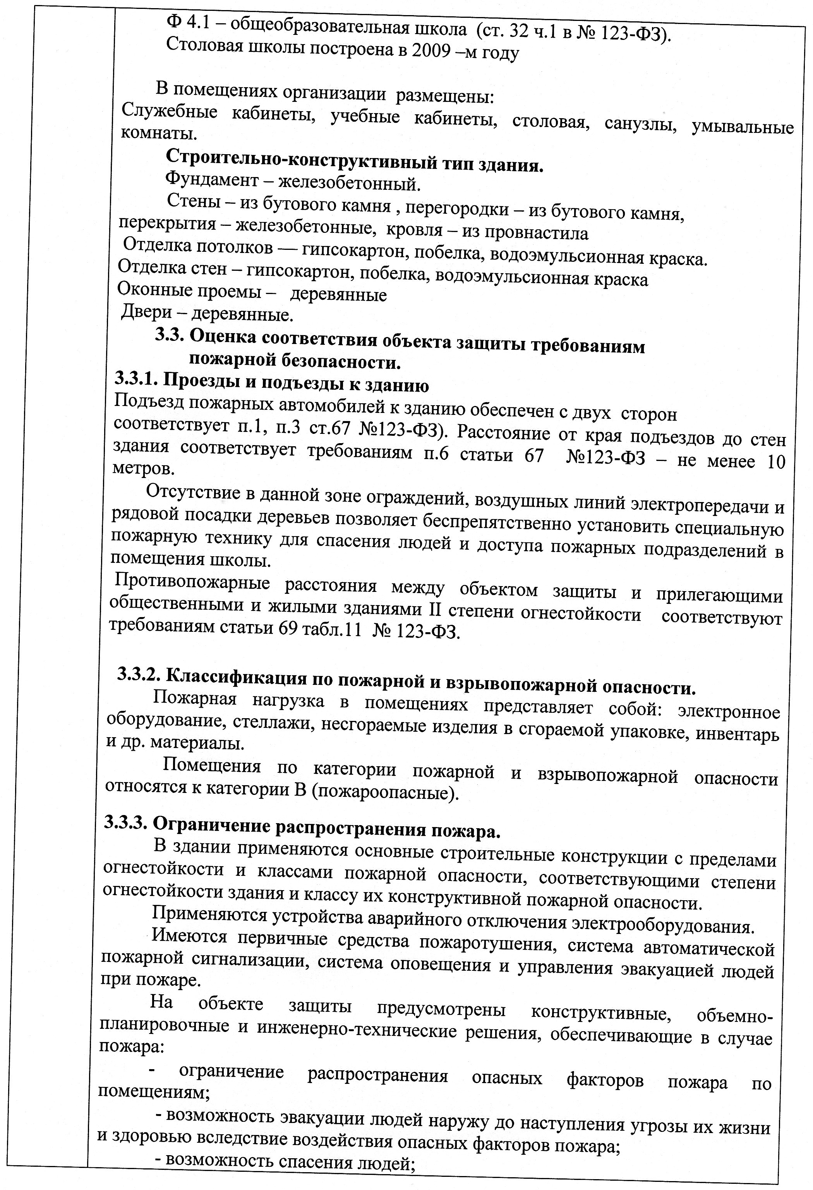
ПАСПОРТ ОБЪЕКТА МИНИСТЕРСТВА ОБРАЗОВАНИЯ РД МКОУ « Тисси-Ахитлинская средняя общеобразовательная школа» (Декларация пожарной безопасности)

Slide 19
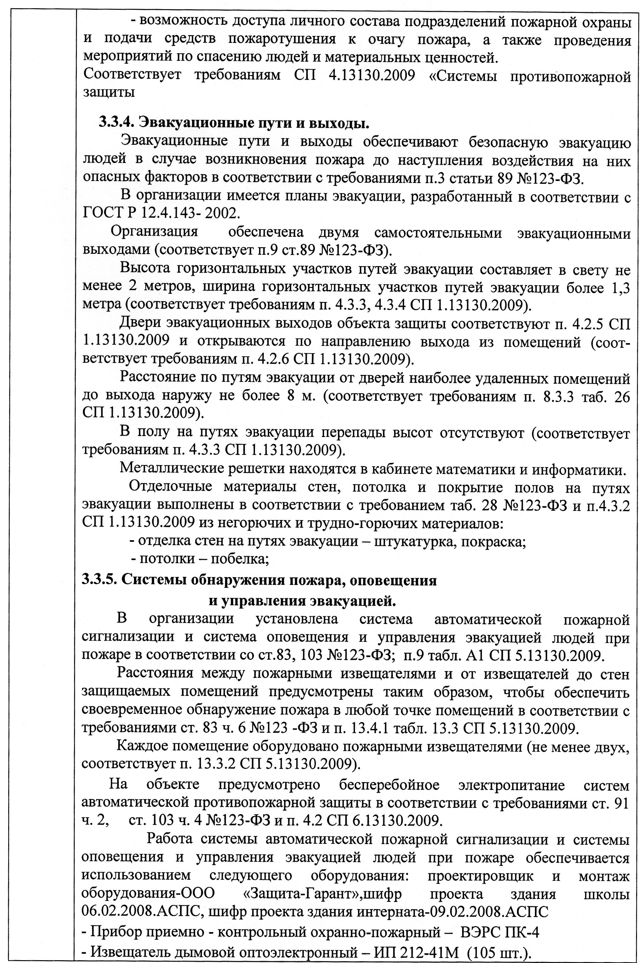
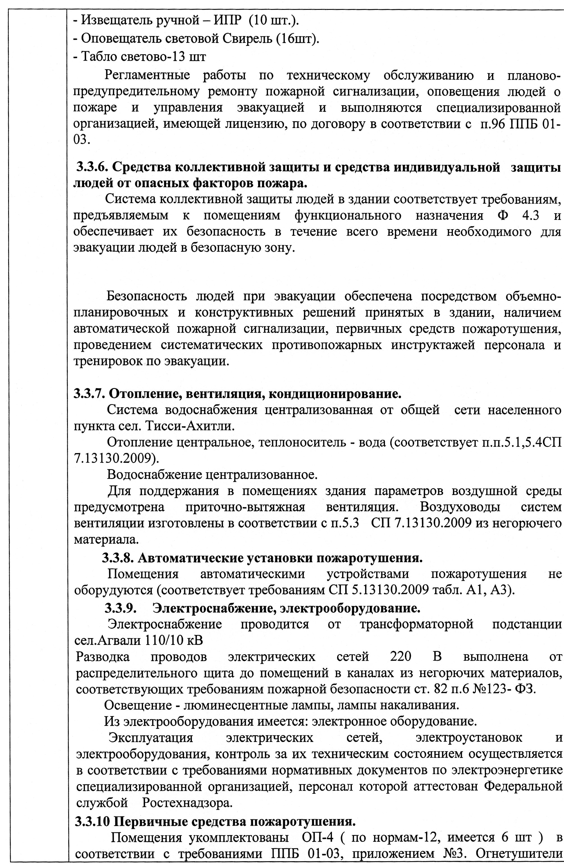
ПАСПОРТ ОБЪЕКТА МИНИСТЕРСТВА ОБРАЗОВАНИЯ РД МКОУ « Тисси-Ахитлинская средняя общеобразовательная школа» (Декларация пожарной безопасности)

Slide 20
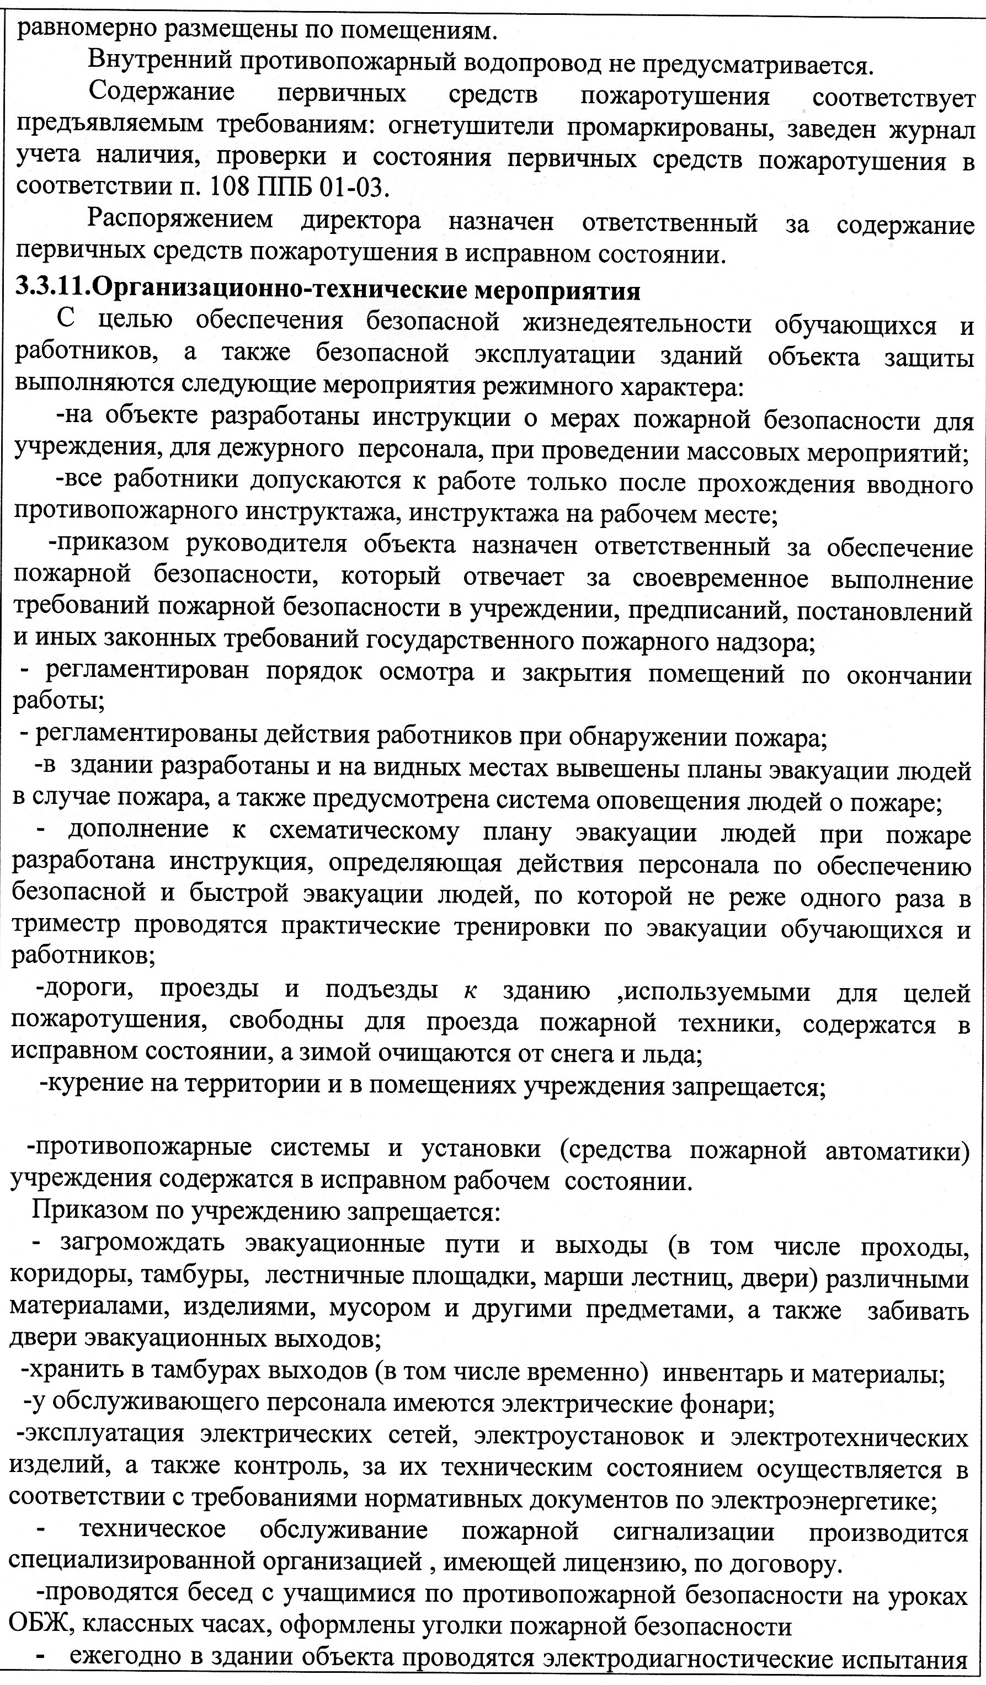
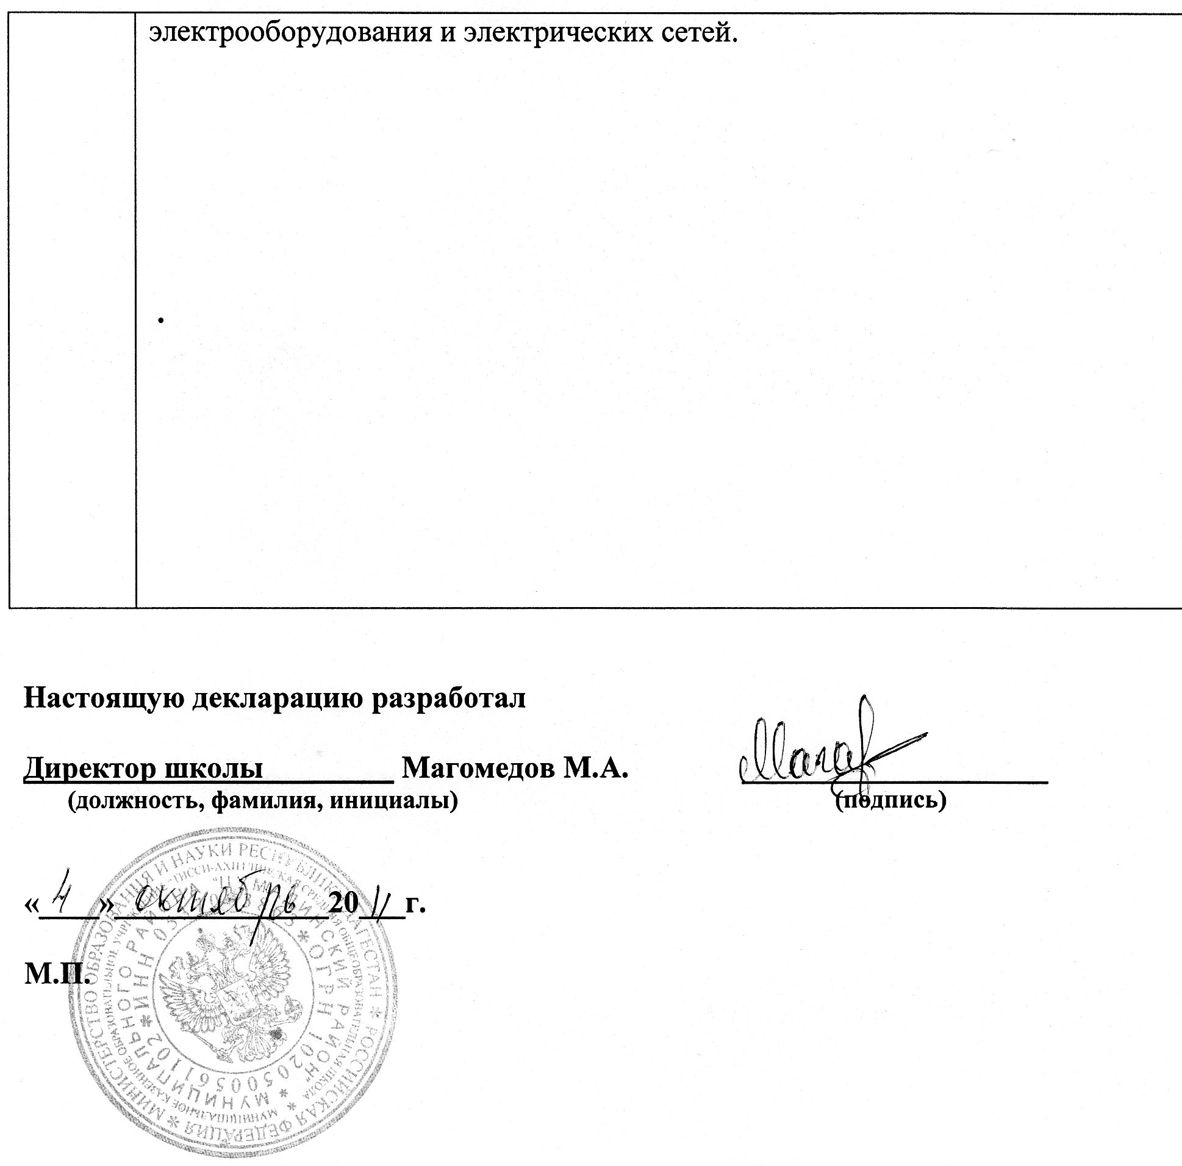
ПАСПОРТ ОБЪЕКТА МИНИСТЕРСТВА ОБРАЗОВАНИЯ РД МКОУ « Тисси-Ахитлинская средняя общеобразовательная школа» (Декларация пожарной безопасности)

